Slide 1
ISLÁM
Romana Hanousková
Kristýna Machová
Kateřina Stoklásková
Jana Brožková
Petr Večeřa

Slide 2
Islám
Monoteistické, abrahámovské náboženství
Alláh
Korán a Sunny
Vznik na počátku 7. století – prorok Mohamed (Muhammad)
Po křesťanství druhé největší náboženství světa
Abrahám

Slide 3
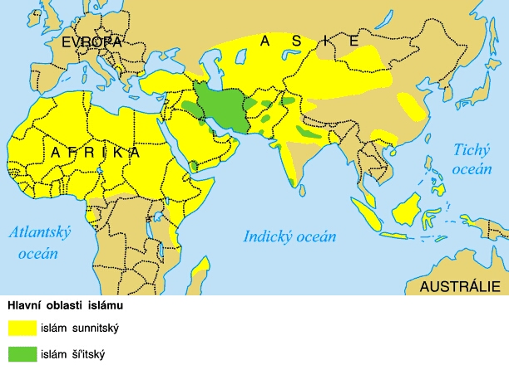
Muslimové
1,57 až 1,65 miliardy
Sunnismus (83 %muslimů),
Šíismus (16 %),
Charídžismus (1 %)
Kalendář, letopočet
Šaría
Jídlo
Proroci

Slide 4
Historie
Abrahám
610 - zjevení Koránu Mohamedovi
Dějiny islámu :
1. Život Muhammada (570 - 632 n.l.)
2. Pluralistický systém (632 - 14. stol.)
3. Krize islámu (14. - 18. stol.)
4. Obroda islámu (18. stol - cca 1950)
5. Současný islám (od cca 1950 až po současnost)

Slide 5
Mohamed
„ten, který je požehnán“
Narozen roku 570 v Mekce
Otec Abdulláh, matka Chalima
Strýc Abú Tálib
První boží zjevení v noci ze 26. na 27 měsíce ramadán roku 610
Zemřel ve věku 63 let
Obnovitel původní monoteistické víry Adama, Noeho, Abraháma, Mojžíše, Ježíše i dalších proroků islámu

Slide 6
Korán a hadith
Korán:
114 súr
Čtyři období: První mekkánské období, Druhé mekkánské období, Třetí mekkánské období a Medínské období
Neměnný text
Oficiální písemná verze v roce 656 n. l.
Ježíš
Hadith:
„vyprávění", „tradice"
Soubor učení, výroků a činů Mohameda
Sunna

Slide 7
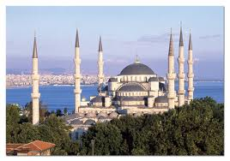
víra
Chrámy,mešity, minarety, madrasy
Modlitba
Pátek

Slide 8
Pět pilířů islámu
Nebo také tzv. „pět sloupů víry“ – Ucelené označení pro muslimy je Ímán – الإيمان
Základ náboženské praxe každého muslima
Ímán se dá přeložit také jako „víra“
Pět pilířů:
1) víra v jedinečnost Boha a jeho proroka Muhammada – Ímán (Šaháda - الشهادة)
2) každodenní vykonávání modliteb – Salá (صلاة)
3) rozdávání almužny – Zaká (زكوة)
4) sebe očista prostřednictvím půstu – Sawm (صوم)
5) pouť do Mekky pro ty, kteří jsou toho schopni – Hadždž (حجِّ)

Slide 9
Ímán - víra
„Není boha kromě jediného Boha a Muhammad je jeho poslem a prorokem“ = Šaháda. Jediným cílem života je služba a poslouchání Boha a tohoto cíle je možné dosáhnout přijetím a následováním učení posledního proroka Muhammada.
اَشْهَدُ أَن لا إله إلا الله
وَ اَشْهَدُ أَنَّ مَحَمَّداً رَسُولُ الله
Pronesení šahády (svědectví) znamená přijetí islámu, ale … 1) Musíte to myslet vážně, 2) Slova musí slyšet alespoň dva muslimové, 3) Přijetí musí být dobrovolné. Násilné přijetí islámu je považováno za neplatné.
Po přijetí víry je zvykem vzít si také islámské jméno – to však není podmínka.
„Věru ti, kdož uvěřili v Boha a posly Jeho, jsou spravedliví a svědky před Pánem svým; jim dostane se odměny a jejich světla. Ti však, kdož znamení Naše za lež prohlašovali, ti budou plamene pekelného obyvateli.“ 57:19

Slide 10
Salá - modlitba
Muslimové jsou povinni pětkrát denně vykonávat modlitby, které jsou jejich přímým spojením s Bohem. Ke každé modlitbě patří svůj denní čas a také určené pohyby.
1 – Za východu slunce
2 – V poledne
3 – Odpoledne
4 – Při západu slunce
5 – Večer
Součástí modliteb jsou verše z Koránu a jsou odříkávány v arabštině.
Nejprve věřící provádějí rituální očistu a poté se modlí tváří k Mekce. Modlitba může probíhat kdekoliv – mešita není podmínkou!
K modlení vyzývá Adán:
Allah je největší - Alláhu Akbar (4x)
Uznávám, že není boha kromě Boha - Ašhadu An La Illáha-il-l-Láh (2x)
Uznávám, že Muhammad je Boží posel - Ašhadu Anna Muhammadan Rasúlu-l-láh (2)
Pojďte k modlitbě - Hajja 'Ala-s-sálah (2x)
Pojďte k úspěchu - Hajja 'Ala-l-faláh (2x)
Allah je největší - Alláhu Akbar (2x)
Není boha kromě Boha - Lá lláha llla-l-láh

Slide 11
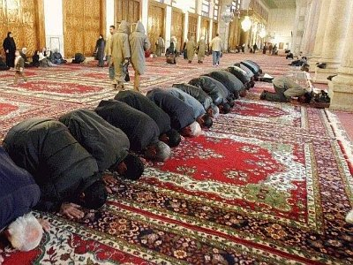

Slide 12
Zaká – finanční povinnost muslimů
Principem Islámu je skutečnost, že vše patří Bohu, a že majetek je lidem jen svěřen.
Celý smysl tohoto pilíře je obsažen už v překladu slova Zaká – „očištění“ a „růst“.
Pokud darujete společnosti, respektive především chudým, část „společného“ majetku, očistíte se. Růst muslimové přirovnávají k rostlinám, které mohou růst jen tehdy, když mají dostatek prostoru a nejsou tísněné.
Každý muslim si vypočítává sám svůj zakat, většinou jde o 1/40 majetku, s tím, že se z toho odebírají jisté komodity (dům, auto, pracovní nástroje atd.).
Lidé však mohou darovat také tzv. „sadaga“, což je v překladu almužna, ale význam tohoto slova je širší.

Slide 13
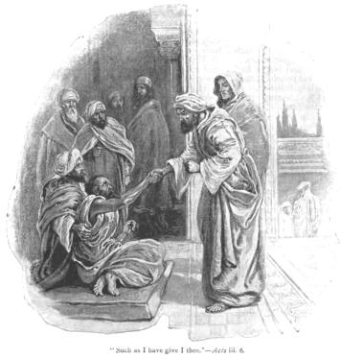

Slide 14
Sawm - půst
Každý rok se muslimové v měsíci ramadánu od východu slunce do západu postí – nejedí, nepijí a neprovozují sex.
Existují výjimky (nemocní,staří, kojící ženy, menstruující ženy atd.), všichni mají právo provést svůj půst v době, kdy už budou zdraví a schopni jej provést.
Děti začínají s půstem nejčastěji okolo puberty, ale je to silně individuální.
Půst má posílit nejen zdraví, ale především vůli člověka. Ve chvíli, kdy se muslim zbaví jistého komfortu, začne se více soustředit na skutečně podstatné věci a více si uvědomí přítomnost Boha.
„Vy, kteří věříte, předepsán vám je půst, tak jako byl již předepsán těm, kdož před vámi byli – snad budete bohabojní!“ 2:179

Slide 15
Hadždž - pouť
Tato povinnost se týká těch, kteří jsou pro cestu způsobilí jak po fyzické stránce, tak po stránce finanční.
Každoročně se tato cesta týká 2 milionů poutníků. Každoroční pouť začíná ve 12. Měsíci islámského roku (který je lunární, a proto pouť, i ramadán, vychází někdy na léto a někdy na zimu).
Poutníci musí být oblečeni velmi jednoduše a nesmí dávat najevo jakékoliv třídní rozdíly – před Bohem jsou si všichni rovni.
Rituál "hadždž" se skládá z toho, že poutník 7 krát obejde Kaabu a 7- krát přejde mezi vrchy Safa a Marwa, tak jako to udělala Hádžar, Abrahámova žena, když hledala vodu. Poté se poutníci shromáždí na planině Arafat a spolu se modlí za Boží odpuštění, což se často považuje za obdobu soudného dne.
Závěr poutě tvoří svátek, Íd al-Adha, který se slaví modlitbami a výměnou darů v muslimských komunitách na celém světě. Tento svátek a Íd al-Fitr (sváteční den oslavující konec ramadánu), jsou dva svátky islámského kalendáře.

Slide 16
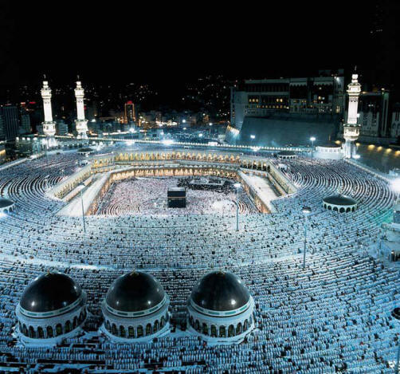

Slide 17
Pojetí smrti
Ukončení pozemského života, odloučení duše od těla
Anděl smrti Azrá´íl, bílá barva
Ráj vs. peklo
Rituální očista těla, co nejrychlejší pohřbení do země, kremace není povolena, taktéž ani pitva
Lepší málo smutku a truchlení- to nepůsobí zemřelému v hrobě bolest

Slide 18
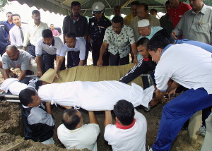
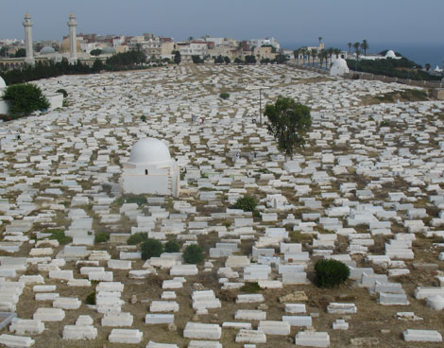

Slide 19
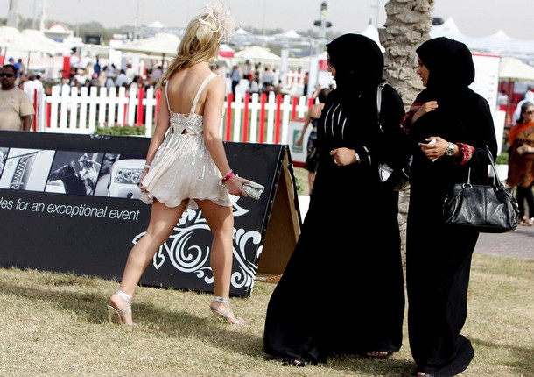
Ženy a islám
Rovná práva s muži???
Korán a nečistota ženy
Zdánlivá nerovnost vs. rovnost
Muhsana
Dědické a vlastnické právo

Slide 20
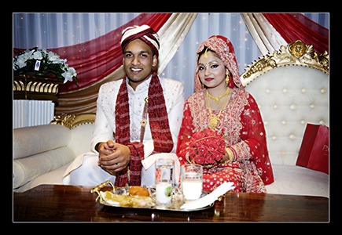
Svatba a vztah manželů
Vzájemná láska, respekt, vzájemná pomoc
Náboženské povinnosti
Muž – ženich – muslim
Žena – nevěsta – muslimka
Walí

Slide 21
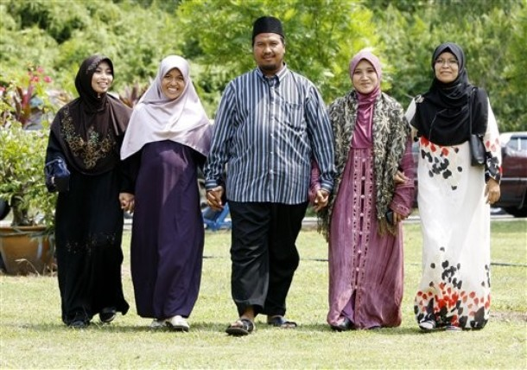
polygynie
Problém prostituce a svobodných matek
Nemožnost nevěry
Zamezení sexuálně přenosných nemocí
Alternativa za rozvod

Slide 22
Islám v evropě a u nás
rok 711 – islám zasáhl Evropu
17.st. – jihovýchod Evropy
V ČR – ve větší míře až na počátku 20.st.
r.1920 – možnost vytvořit oficiální náboženskou islámskou obec, islám uznán jako státní náboženství
r.1941 – Muslimská náboženská obec pro Čechy a Moravu v Praze – uznána vládou
r.1992 – Islámské centrum v Brně
  paralelně i v Praze
r.2000 – Muslimská unie
počet muslimů v ČR - 10000

Slide 23
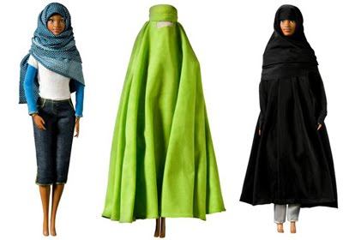
Islám a jeho dopad na dnešní svět
univerzita – r. 970 nejstarší univerzita na světě džamíja Al Azhár v Káhiře
algebra, arabské číslovky, nula
Kontroverzní témata:
burka: znak zotročení x náboženský symbol?

Slide 24
Zdroje
http://www.al-islam.cz/
http://www.muslimka.estranky.cz
HALÍK, Tomáš. 2006. Prolínání světů: ze života světových náboženství. Vyd. 1. Praha: NLN, Nakladatelství Lidové noviny.
OSTŘANSKÝ, B. 2009. Malá encyklopedie islámu a muslimské společnosti. Praha: Libri.
PAVLINCOVÁ, H. a kolektiv. 1994. Slovník: judaismus, křesťanství, islám. Praha: Mladá fronta.
VOJTÍŠEK, Zdeněk. Encyklopedie náboženských směrů a hnutí v České republice: náboženství, církve, sekty, duchovní společenství. 1. vyd. Praha: Portál, 2004, 462 s.

